Slide 1
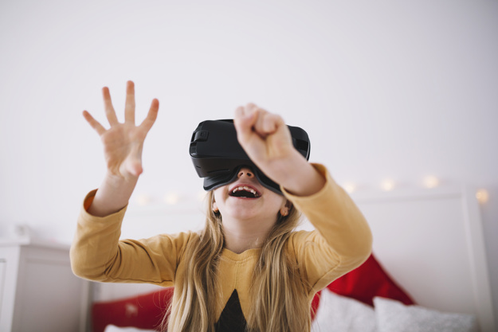
Programmation Graphique Nancy Rodriguez – LIRMM – Univ Montpellier
MIASHS
Notes:
<numéro>

Slide 2
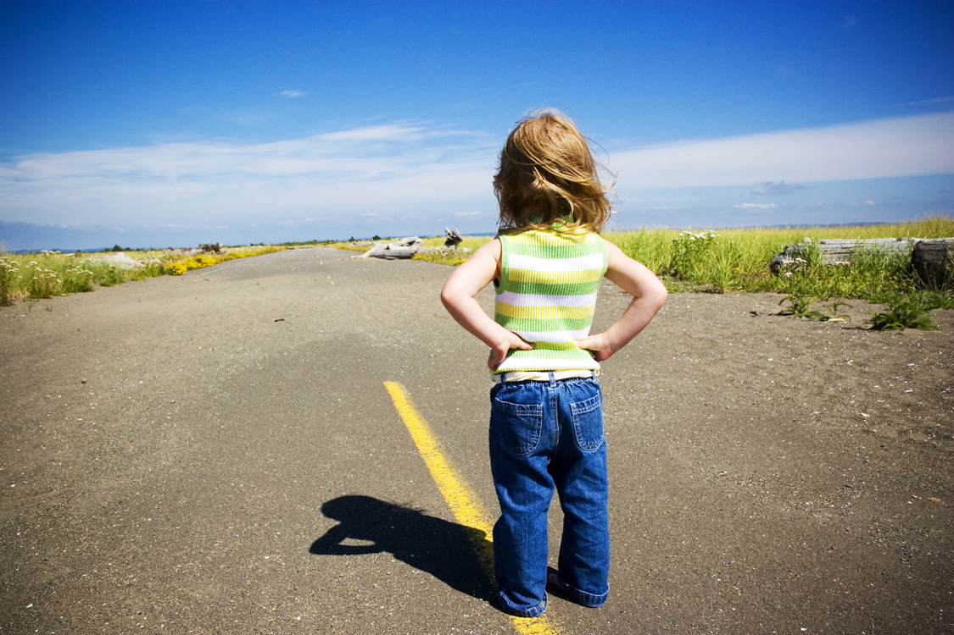
Tour des définitions
Historique
De quoi avons nous besoin pour créer un environnement virtuel ?
Nancy Rodriguez - 2020
<numéro>
Notes:
<numéro>

Slide 3
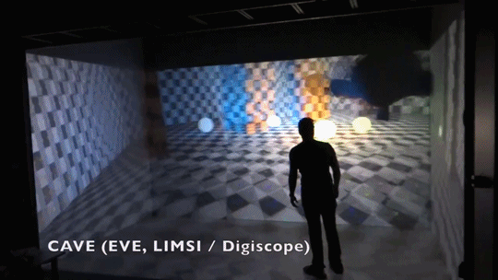
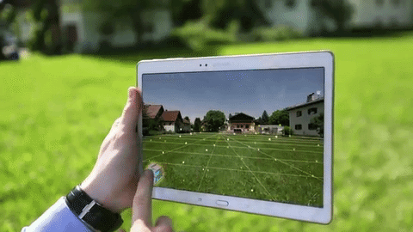
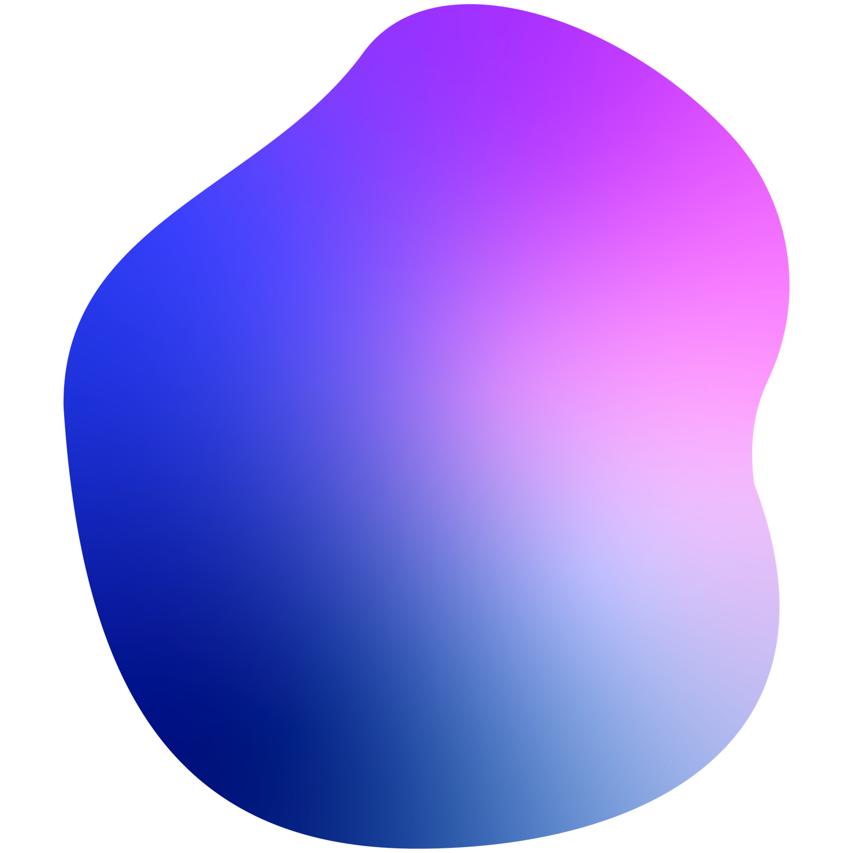
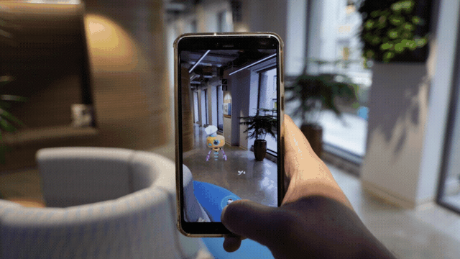
VR
XR
Nancy Rodriguez - 2020
AR
<numéro>
MR
Notes:
Environnement de synthèse qui remplace le monde réel -> immersion et point de vue libre
Superposer des objets virtuels au monde réel > ce sont deux calques différents
MR est une expérience qui va permettre de mélanger les deux mondes qui vont pouvoir interagir entre eux -> caméra de profondeur
Monde réel : vidéo du monde réel
XR – chapeau pour les trois termes, le X c’est un caractère joker pour replacer V, A ou R, A un moment la distinction va disparaitre
<numéro>

Slide 4
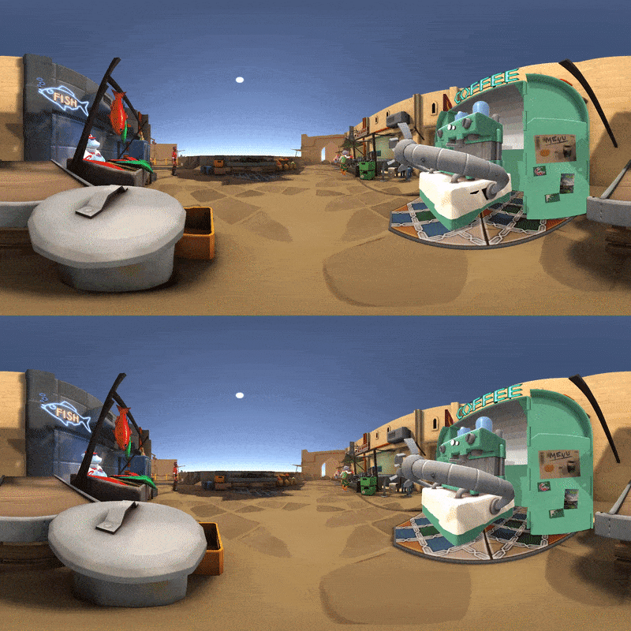
VIDEOS 360° ?
Nancy Rodriguez - 2020
<numéro>
Notes:
Permettre une activité physique dans un monde artificiel. Sans interaction on n’est pas en VR : si la seule interaction est tourner la tête non -> aller regarder derrière les objets oui en VR non en 360 ! Se déplacer librement changement libre du point de vue et interaction avec les objets
<numéro>

Slide 5
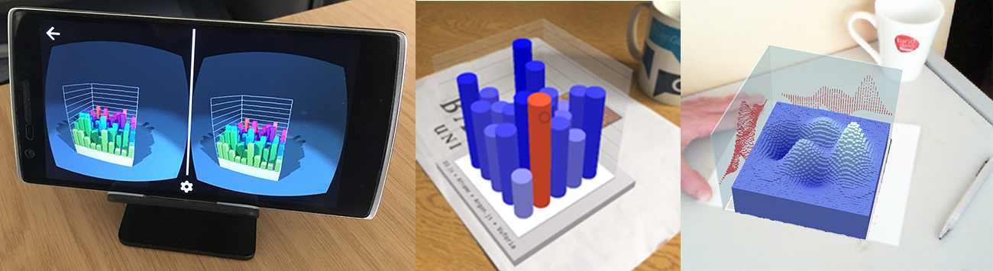
Immersive Analytics
Comment les nouvelles technologies d’affichage interactives peuvent être un support pour la visualisation et la prise de décisions
Nancy Rodriguez - 2020
<numéro>

Slide 6
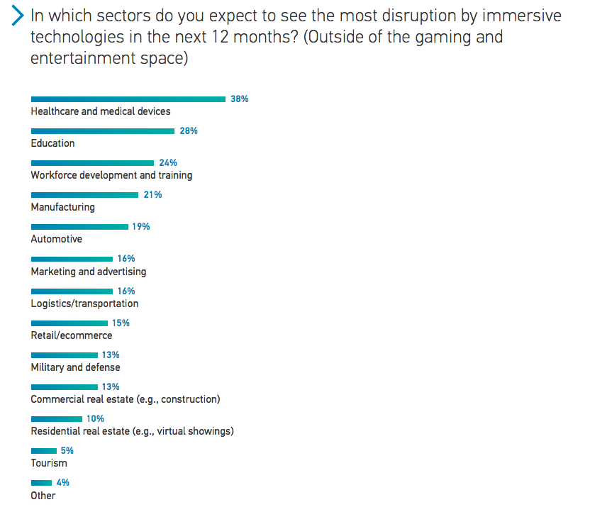
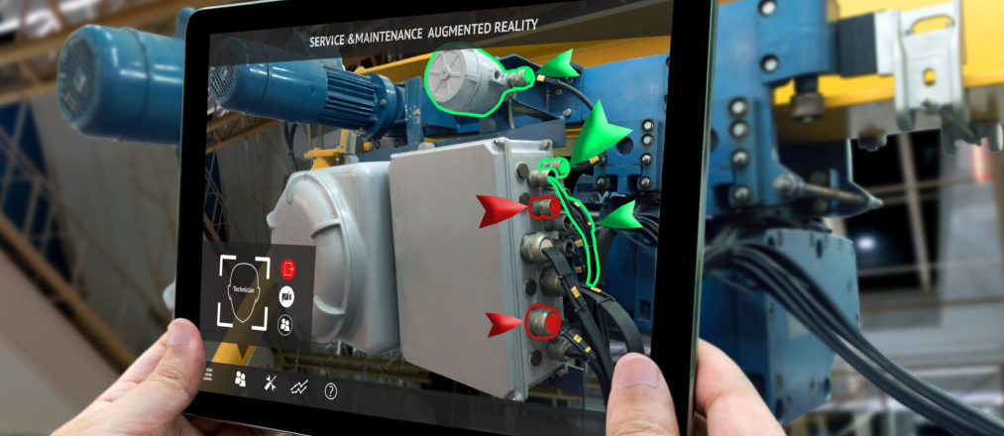
SECTEURS
Nancy Rodriguez - 2020
<numéro>
Industry insights into the future of immersive technology, Perkins Coie – ²⁰²⁰
Notes:
For example, an effective “in-person” training for a large company with employees around the world could be completed with immersive technologies without the cost of travel and lodging for participants — an advantage that might be even more pronounced amid global health concerns like the coronavirus. Simulated training scenarios in advanced manufacturing and healthcare are also drawing attention, not just for cost-saving opportunities but also because simulated trainings actually yield better results and improved performance.
The significant advantage immersive technologies provide is the ability to spatially visualize data, patients, environments, and materials accurately and in real time. In healthcare, this can mean giving doctors and nurses the opportunity to get more repetitions and practice for specific surgeries. In manufacturing, 75% of survey respondents expect immersive technologies to be offered via real-time remote assistance to employees, and another 45% expect solutions to be focused on assembly errors. FABRICATION ET ASSEMBLAGE, la douleur !
<numéro>

Slide 7
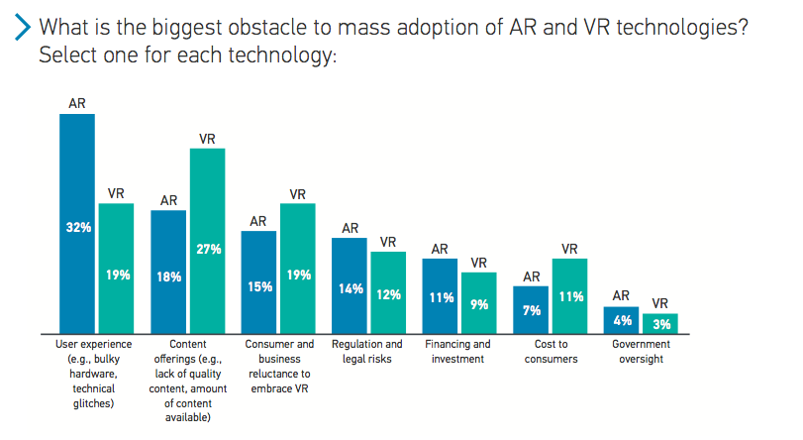
ADOPTION GRAND PUBLIC
Nancy Rodriguez - 2020
<numéro>
Industry insights into the future of immersive technology, Perkins Coie – ²⁰²⁰
Notes:
AR plutôt que VR car dans le travail il est plus difficile de s’isoler
60% des entreprises en France, Chine et US sont en train d’expérimenter hardware more user-friendly
Consommateurs veulent les utiliser mais les marchés decollent pas car il n’y a pas assez d’utilisateurs
<numéro>

Slide 8
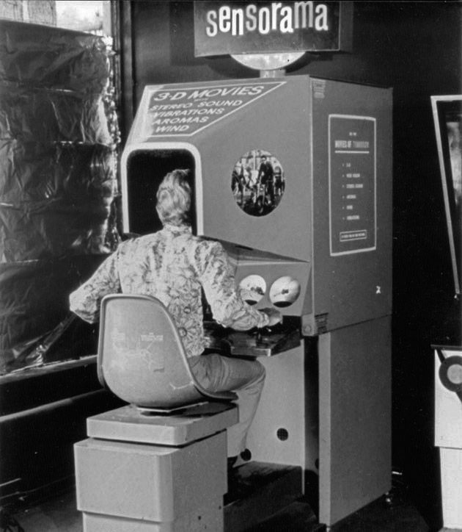

SENSORAMA
1962, Morton Heilig
Nancy Rodriguez - 2020
<numéro>
Notes:
the first flight simulation was developed by Edwin Link in 1920’s, designed as a training device for novice pilots. Sensorama, an interactive theatre experience was invented in 1962. But, of course, technology at this time was very expensive. Immersion visual, sound, haptics, smell
Sensorama Simulator played a 3D film along with stereo sound, aromas and wind in order to create an immersive sensory environment
<numéro>

Slide 9
1960’s
1965 : Ivan Sutherland, « The Ultimate Display »
Principe d’immersion dans un monde simulé
« window into virtual worlds »
1968 : Ivan Sutherland, « Sword of Damocles »
Nancy Rodriguez - 2020
<numéro>
Notes:
<numéro>
Le véritable premier casque de réalité virtuelle fut inventé par Ivan Sutherland entre 1965 et 1968, à l’université de l’Utah. Le chercheur décrivit son concept d’écran ultime (Ultimate Display) en 1965 et lui donna corps en 1968. L’appareil utilisait deux tubes cathodiques (un pour chaque oeil) et des éléments optiques afin de projeter devant les yeux de l’opérateur des images générées par ordinateur. Les éléments optiques choisis permettaient de voir la réalité en surimpression des images 3D – il s’agissait donc plus d’un casque de réalité augmentée que de réalité virtuelle. L’équipement nécessaire était tellement encombrant et lourd qu’il était déporté. Deux versions du casque furent construites. La première était fixée par un bras accroché au plafond, ce qui valut au prototype le surnom d’épée de Damocles. The Sword of Damocles never was released to the public, Sutherland continued his work in the development of computer graphics. In fact, many in the video gaming industry would today describe him as the father of computer graphics.

Slide 10
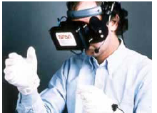
1970’s
F Brooks, Restitution haptique, retour d’effort
T Furness (US Air Force) Visually-Coupled Airbone Systems Simulator (VCASS) - cockpits virtuels
Nancy Rodriguez - 2020
<numéro>
Notes:
<numéro>
Le but est de créer un ev dans lequel on peut naviguer et interagir mais la technologie n’était pas prête pour créer des reproductions acceptables de la réalité ! Capacité des calculateurs, Capacités des dispositifs d’interaction : on a besoin d’un dispositif d’affichage (stereoscopique), tracking system (main virtuelle), son et retour tactile
Sketchpad : ancestre de logiciels CAD 1963

Slide 11
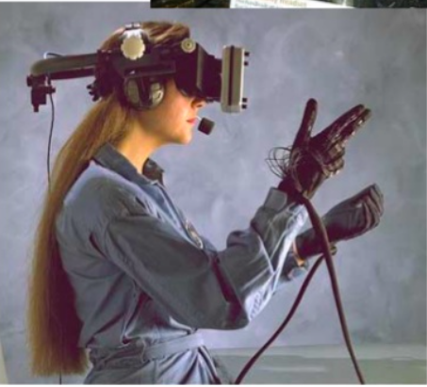
1980’s
Développement par la NASA du projet VIVED (Scott Fisher)
T. Zimmerman : gant de données
lnvention du terme « Virtual Reality », Jaron Lanier, VPL
VIVED -> VIEW
Nancy Rodriguez - 2020
<numéro>
Notes:
Virtual Environment Display
Virtual Interface Environment Workstation : entrainement pour des missions spatiales
Jaron Lanier, créer un langage de programmation Mandala representations visuelles dynamiques besoin d’un gant pour coder
VPL : data glove, une des premières compagnies hmd, logiciel pour l’informatique graphique et pour le son
Achete par Sun en 1998
One of the most influential companies was VPL Research. The company created a whole virtual reality system, including bodysuit, headset and gloves. The dream was becoming a reality; experimental uses ranged from VR for NASA training to groundbreaking immersive art experiences.
<numéro>

Slide 12
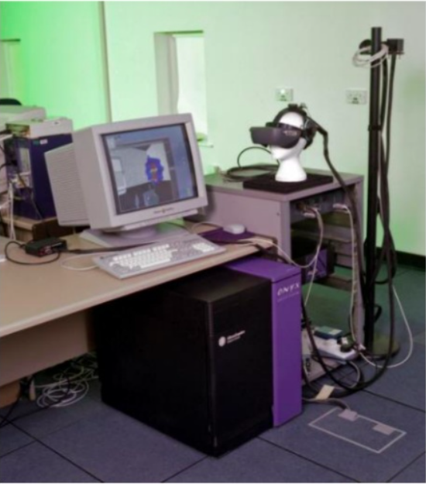
1990’s
Evans and Sutherland
lntroduction du concept de CAVE
Desktop VR 150 000 U$
Nancy Rodriguez - 2020
<numéro>
Notes:
CAVE des lunettes legeres, entouré d’images projetées, il peut se déplacer librement
<numéro>

Slide 13
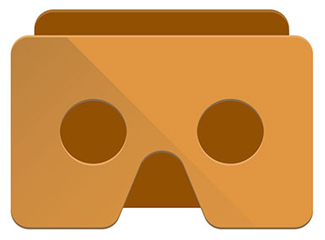
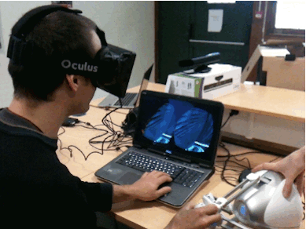
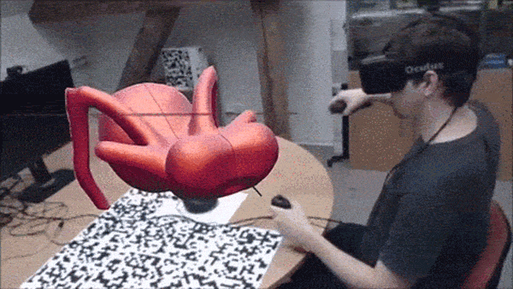
AUJOURD’HUI
solutions légères
démocratisation de la technologie des périphériques
technologie efficace pour la génération d’images
Nancy Rodriguez - 2020
<numéro>
Notes:
<numéro>

Slide 14

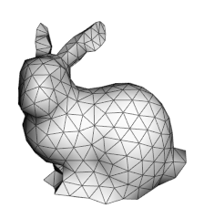



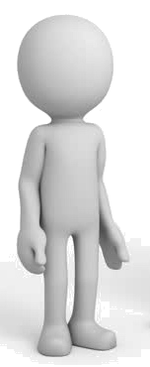
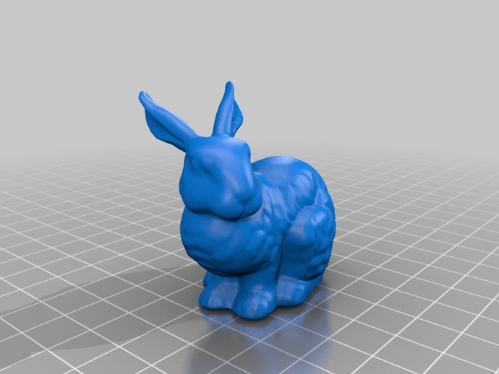

LA SYNTHESE D’IMAGES
Nancy Rodriguez - 2020
<numéro>
Notes:
<numéro>

Slide 15



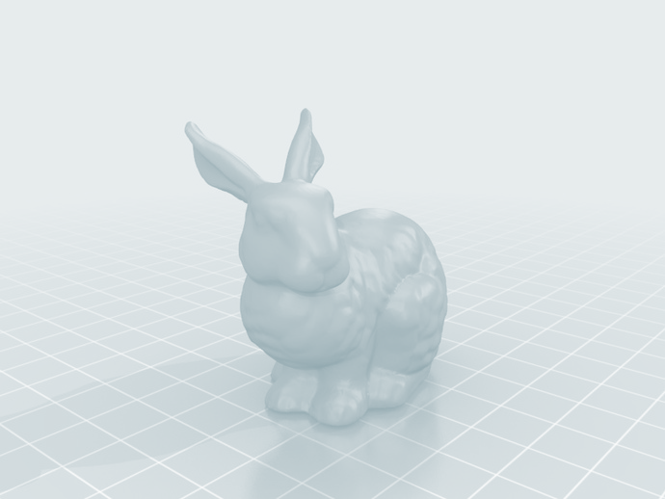

MODELISATION
Nancy Rodriguez - 2020
<numéro>
Notes:
<numéro>

Slide 16
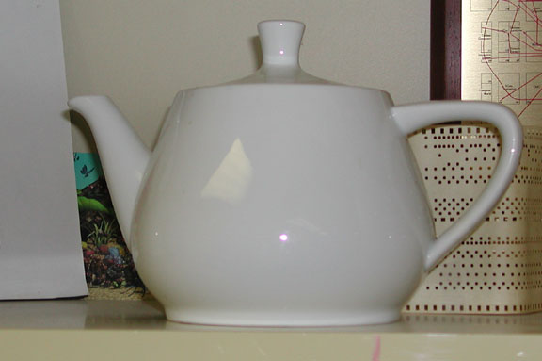
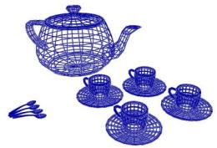
MODÉLISATION
Maquette virtuelle :
Représentation informatique
Capturer les caractéristiques essentielles de l’objet/phénomène d’intérêt
Éléments :
Géométrie (position, orientation, taille)
Apparence (couleur, forme, texture, transparence)
Attributs physiques
Nancy Rodriguez - 2020
<numéro>
Notes:
<numéro>

Slide 17
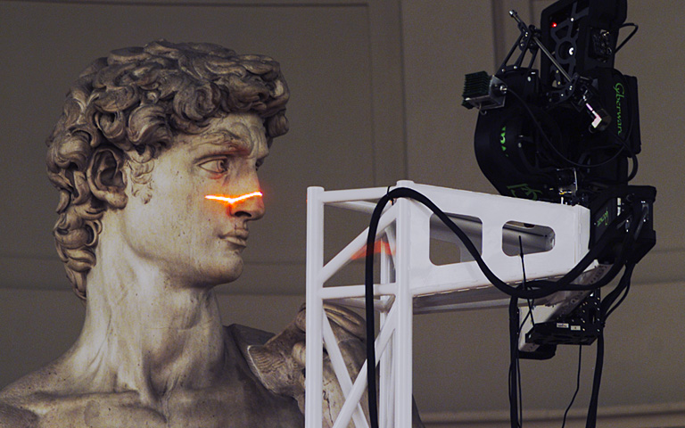
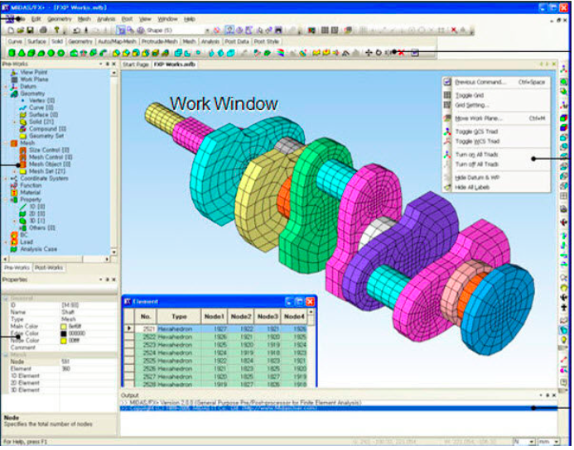
COMMENT OBTENIR DES MODÈLES 3D ?
Capture d’objets réels
Conception par software
Algorithmes, visualisation de données
Librairies de “assets”
Mais un grand nombre de formats parfois incompatibles
Nancy Rodriguez - 2020
<numéro>

Slide 18
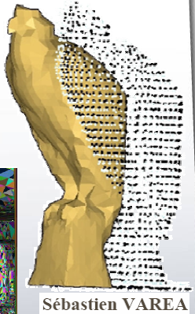
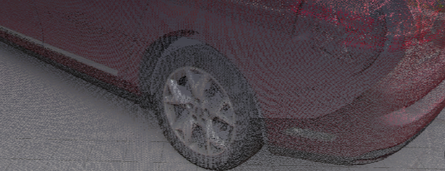
MODÉLISATION
Différentes représentations :
Points
Nancy Rodriguez - 2020
<numéro>
Notes:
<numéro>
Faciles à afficher, difficiles à traiter et à interpreter : bouger l’aile

Slide 19
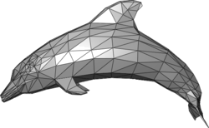
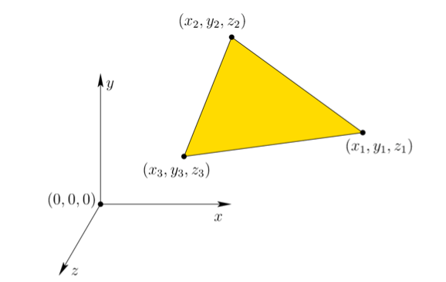
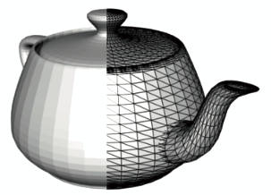
MODÉLISATION
Différentes représentations :
Points
Polygones
N
Nancy Rodriguez - 2020
<numéro>
Notes:
<numéro>
Decrivent l’arrangement de sommets 3D pour créer de formes 3D
Points
Une manière plus compacte est l’utilisation de courbes qui peuvent être approximés par des points ou des lignes, elles peuvent décrire des surfaces complexes
Polygones : toute forme peut être representee par un ensemble de triangles : plus on en a, plus la surface est précise

Slide 20
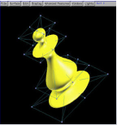
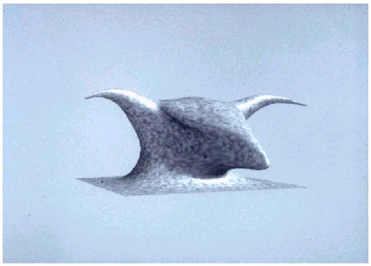
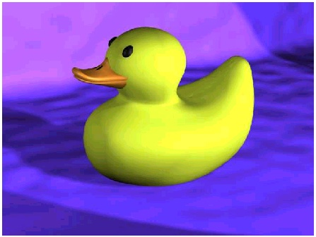
MODÉLISATION
Différentes représentations :
Points
Polygones
Courbes > Surfaces
Nancy Rodriguez - 2020
<numéro>
Notes:
<numéro>
Modélisant naturellement une surface courbe
•De raisonner sur un modèle mathématique précis : chaque point peut être déterminé de manière précise, précision, stockage (vectoriel)
•De passer à une représentation digitale, si besoin est, avec un pas d'échantillonnage librement fixé.
Formes paramétriques et non paramétriques

Slide 21
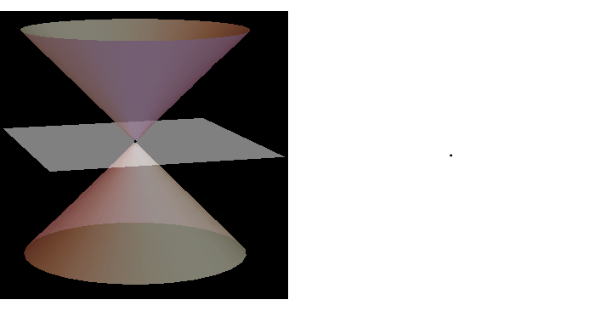
REPRÉSENTATIONS NON PARAMÉTRIQUES
Explicites > y = f(x), i.e. ligne droite y = mx + b
Implicites > f(x,y) = 0 i.e. ax² + 2bxy + cy² + 2dx + 2ey + f = 0
L’incrément constant de x ou y n’est pas distribué uniformément sur la surface
Nancy Rodriguez - 2020
<numéro>
http://www.maths-et-tiques.fr/index.php/detentes/les-coniques
Notes:
Pour chaque valeur de x il y a une valeur y
Les coniques :intersection d’un cone de revolution avec un plan
Probleme : dependantes des axes, l’increment constant de x ou y ne sont pas distribués uniformement sur la courbe/surface affecter qualité et précision ☹
<numéro>

Slide 22
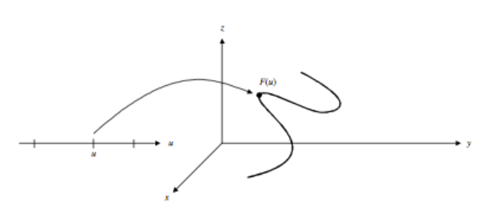
COURBES PARAMÉTRIQUES
x = x(t) , y = y(t), z = z(t)
La position d’un point sera P(t) = [x(t),y(t),z(t)], une seule valeur du paramètre > indépendante des axes
Paramètre généralement normalisé 0 ≤ t ≤ 1
Nancy Rodriguez - 2020
<numéro>
Notes:
Les coordonnées de chaque point sont représentées comme une fonction d’un seul paramètre qui varie sur un intervalle de valeurs
Spécifiée par une seule valeur de t
<numéro>

Slide 23
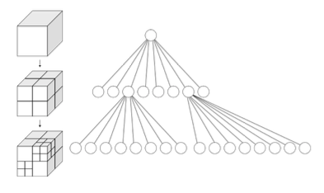
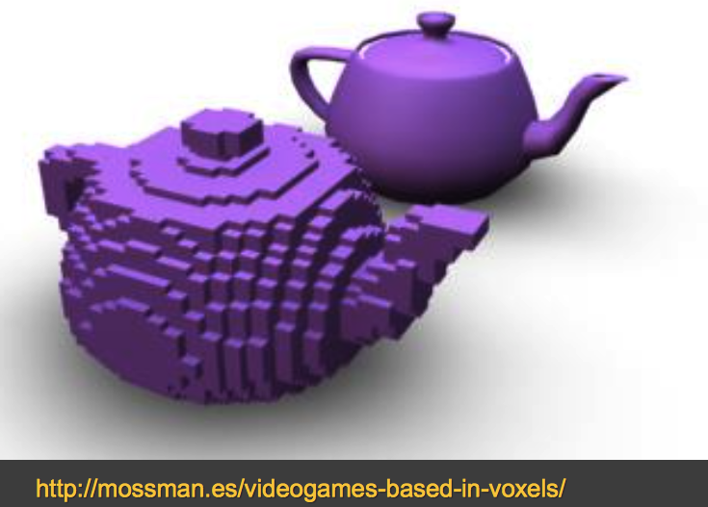
MODÉLISATION
Différentes représentations :
Points
Polygones
Courbes > Surfaces
Volume
Nancy Rodriguez - 2020
<numéro>
Notes:
<numéro>
Division de l’espace en cellules
Simple, intuitif, facilité d'accès à un point donné
Représentation coûteuse en mémoire

Slide 24

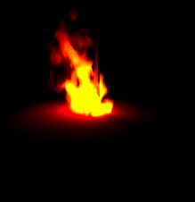
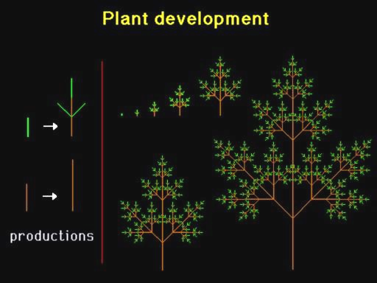
MODÉLISATION
Différentes représentations :
Points
Polygones
Courbes > Surfaces
Volume
Procédurales
Nancy Rodriguez - 2020
<numéro>
Notes:
<numéro>
Methodes pour générer de manière automatique une forme using a set of rules or algorithms
Les systèmes de particules permettent de simuler des objets autrement difficiles à représenter
– ex: feu, nuage, feux d’artifice, arbres, herbe, rivière, etc.
• Une particule évolue dans le temps – création, mouvement, interaction, displarition
• Une particule peut contrôler n’importe quel paramètre
– ex: direction, couleur, opacité, grosseur, primitive, etc.

Slide 25

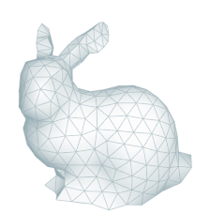

RENDU
Nancy Rodriguez - 2020
<numéro>
Notes:
<numéro>

Slide 26
RENDERING PIPELINE
Transformations de modélisation
Eclairage
Transformations de vue
Transformations de projection
Nancy Rodriguez - 2020
Visibilité - clipping
Transformation de viewport
<numéro>
Rasterization
Notes:
<numéro>
Rendering: the process of generating an image
The first part involves determining where the points in the virtual world should appear on the display. This is accomplished by modelling transformation which are combined with viewing transformations and projection transformation to produce the final result. The second part involves how each part of the model should appear after taking into account lighting sources and surface properties that are defined in the virtual world. Then, the model is displayed in the screen

Slide 27
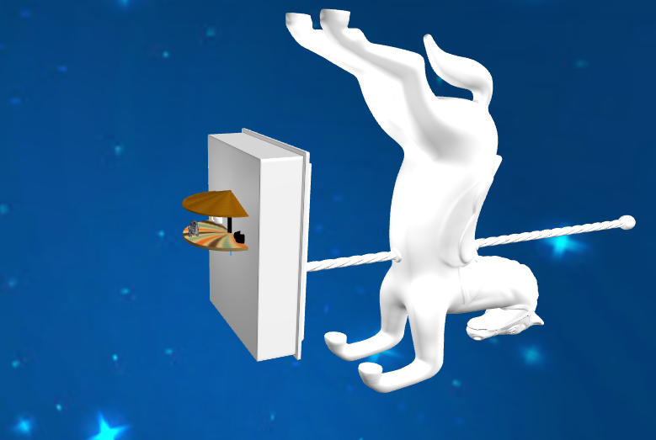
Transformations de modélisation
Transformations de vue
Transformations de projection
Visibilité - clipping
Nancy Rodriguez - 2020
Transformation de viewport
<numéro>
Notes:
<numéro>
Pipeline géometrique
The geometry pipeline takes vertices as input. The transform engine applies the world, view, and projection transforms to the vertices, clips the result, and passes everything to the rasterizer.

Slide 28
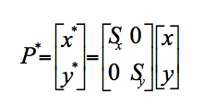
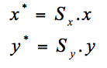
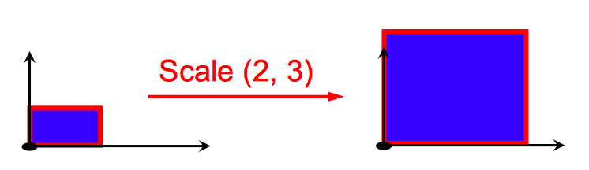
MISE À L’ÉCHELLE
Nancy Rodriguez - 2020
<numéro>
Transformations images from https://www.cs.brandeis.edu/~cs155/Lecture_06.pdf
Notes:
<numéro>
Scaling can be applied to all axes, each with a different scaling factor

Slide 29
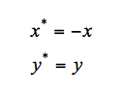
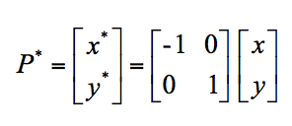
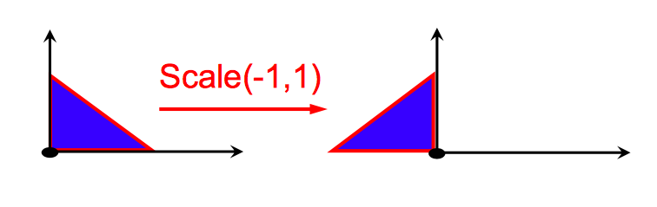
RÉFLEXION
Cas spéciale de mise à l’échelle
Nancy Rodriguez - 2020
<numéro>

Slide 30
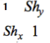
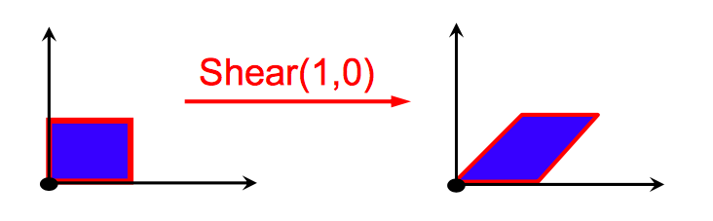
GLISSEMENT (SHEAR)
x* = x + Sh_{y}*y
y* = y + Sh_{x}*x
Nancy Rodriguez - 2020
<numéro>
Notes:
La coordonnée x ne change pas
<numéro>

Slide 31


ROTATION
Rotation autour de (0,0)
Nancy Rodriguez - 2020
<numéro>
Notes:
Le nouvel angle sera phi + theta
<numéro>

Slide 32



ROTATION
Nancy Rodriguez - 2020
<numéro>

Slide 33


TRANSLATION
Nancy Rodriguez - 2020
<numéro>
Comment écrire cette matrice ??
Notes:
<numéro>
Comment écrire cette matrice ?

Slide 34


TRANSLATION
Solution : coordonnées homogènes
Mapping de R^{n} to R^{n+1}
P(x,y,z, w) est le point de R³ de coordonnées (x/w,y/w,z/w)
Nancy Rodriguez - 2020
<numéro>
Notes:
Increase the dimension to process transformations in a uniform way
<numéro>

Slide 35

TRANSFORMATIONS 2D
Nancy Rodriguez - 2020
<numéro>
http://www.cs.princeton.edu/courses/archive/spr11/cos426/notes/cos426_s11_lecture10_transform.pdf
Notes:
<numéro>

Slide 36

CONCATÉNATION DE TRANSFORMATIONS
Multiplication de matrices > une seule matrice de transformation
Note: la multiplication matricielle n'est pas commutative !!
Nancy Rodriguez - 2020
<numéro>
Notes:
<numéro>

Slide 37
GRAPHE DE SCÈNE
Structure hiérarchique utilisée pour représenter un objet et ses parts, une scène et les objets qui la composent
Permet de gérer les transformations à appliquer sur chaque objet et conserver si nécessaire leur positionnement relatif
Nancy Rodriguez - 2020
<numéro>
Notes:
Hierarchical structure used to represent scene and the relationships between them pour gérer facilement les scènes complexes
Objects in the world are made from parts!
<numéro>

Slide 38

GRAPHE DE SCENE ET TRANSFORMATIONS
Nancy Rodriguez - 2020
http://akmac.itcarlow.ie/~powerk/GeneralGraphicsNotes/scenegraph/scenegraph.htm
<numéro>
Notes:
Leafs are basic 3D object, non-leaf nodes are groups, transformations, properties
Groups related objects into a compound object which can be transformed as a single object
Allows definitions of objects in own coordinate systems, effective reuse of geometry
Galileo
<numéro>

Slide 39



Transformations de modélisation
Transformations de vue
Transformations de projection
Visibilité - clipping
Nancy Rodriguez - 2020
Transformation de viewport
<numéro>
Notes:
<numéro>
Transforming the whole scene to view it from a specific position and angle

Slide 40

VOLUME DE VUE (FRUSTRUM)
W
H
Up, u
Look, c
Nancy Rodriguez - 2020
Front clipping plane
Back clipping plane
Position, e
<numéro>
Notes:
<numéro>
in computer graphics, it is common to start with a description of where the eye is located and which way it is looking. This is called a look-at, and has the following components:
Position of the eye, e
Central looking direction of the eye: c
Up direction: u
u and c are unit vectors

Slide 41

PLANS DE CLIPPING
Nancy Rodriguez - 2020
<numéro>
Notes:
The portion of the virtual world seen by the camera at a given time is limited by front and back clipping planes
<numéro>

Slide 42


PLAN DE CLIPPING AVANT
Nancy Rodriguez - 2020
<numéro>
Notes:
Projet année dernière
<numéro>

Slide 43

RENDERING PIPELINE
Transformations de modélisation
Transformations de vue
Transformations de projection
Visibilité - clipping
Nancy Rodriguez - 2020
Transformation de viewport
detail from The Invention of Drawing, 1830: Karl Friedrich Schinkle
<numéro>
Notes:
<numéro>
In this part of the pipeline, objects are usually scaled with relation to their distance from the viewer in order to give the illusion of depth to a scene; close objects are made to appear larger than distant objects, and so on.

Slide 44


TRANSFORMATIONS DE PROJECTION
Parallel projection
Nancy Rodriguez - 2020
Perspective projection
<numéro>
Notes:
Straight lines, called projectors, are traced through the points in 3D space, and the projected point is the intersection between the projector and the plane of projection. There are two main types of planar projections: orthographic and perspective, with their associated transformation matrices.
Utilisée en ingénierie et architecture : Préserve les proportions des objets, Peu réaliste
Utilisée en design industriel, art, communication, Plus naturelle, Ne préserve pas la forme de l’objet, Les objets lointains sont plus petits
<numéro>

Slide 45

TRANSFORMATION DE PROJECTION
Nancy Rodriguez - 2020
<numéro>
Notes:
The perspective transform converts a viewing frustum into a new coordinate space. Notice that the frustum becomes cuboid and also that the origin moves from the upper-right corner of the scene to the center, as shown in the following diagram.
<numéro>

Slide 46

Transformations de modélisation
Transformations de vue
Transformations de projection
Visibilité - clipping
Nancy Rodriguez - 2020
Transformation de viewport
<numéro>
Notes:
<numéro>
In the final part of the pipeline, any vertices that will not be visible on the screen are removed, so that the rasterizer doesn't take the time to calculate the colors and shading for something that will never be seen. This process is called clipping. After clipping, the remaining vertices are scaled according to the viewport parameters and converted into screen coordinates. The resulting vertices, seen on the screen when the scene is rasterized, exist in screen space.

Slide 47

VISIBILITÉ - CULLING
Z-buffer
Algorithme du peintre
Arbres BSP
Ray-casting
Nancy Rodriguez - 2020
<numéro>
Notes:
Culling throws away entire objects and primitives that cannot possibly be visible
Before the scene is rendered, polygons (or part of polygons) which will not be visible in the final scene are removed
-Remove backfaces
-Clip faces against the view volume
-Remove faces or parts of faces that are hidden behind other parts of the model (occlusion, hidden surface removal)
<numéro>

Slide 48

BACK-FACE CULLING
Elimination de faces non visibles
Nancy Rodriguez - 2020
<numéro>
Notes:
No faces on the back of the object are displayed. Since in general about half of the faces of objects are back faces, this will remove about half of the total polygons in the image
We see the front of a polygon if the normal, which comes out of the front face is pointed toward the viewer
We are interested in the angle theta, between v and n, if the angle is greater than 90°, then the face is a backface
<numéro>

Slide 49

LE Z-BUFFER
Nancy Rodriguez - 2019
<numéro>
Notes:
It is the most widely used hidden-surface-removal algorithm, easy to implement, compatible with pipeline architectures
Each element in the depth, z buffer is initialized to a depth corresponding to the maximum distance away from the eye (center of projection, cp). The color buffer is initialized to the background color. For each fragment on the polygon corresponding to the intersection of the polygon with a ray through a pixel, we compute the depth from the cp. If this depth is greater than the depth in the z buffer, then we have already processed a polygon with a fragment closer to the viewer. If the depth is less thant the depth in the z buffer, we update the depth in the z buffer and place the shade computed for this fragment at the corresponding location in the color buffer
Algorithmetrèssimple
• +Un tri n’est pas nécessaire,
• +Aucune comparaison entre objet
• +Facilité pour ajouter un objet sans re-traiter l’ensemble de la scène
• -Nécessite de l’espace mémoire
<numéro>

Slide 50

ALGORITHME DU PEINTRE
Dessiner les objets plus lointains et dessiner par dessus les plus proches
Trier en fonction de la profondeur
Nancy Rodriguez - 2019
<numéro>
Notes:
Il n’existe pas d’ordre absolu
<numéro>

Slide 51

ARBRES BSP
Binary Space Partitionning Trees
Nancy Rodriguez - 2019
<numéro>
Notes:
• Relations de visibilité entre les objets(objets statiques) • Ordre d’affichage en fonction de la position de l’observateur
L’arbre donne à peu de frais un ordre exact d’affichage des polygones grâce à l’algorithme du peintre.
<numéro>

Slide 52

ARBRES BSP
Nancy Rodriguez - 2019
<numéro>
Notes:
<numéro>

Slide 53

ARBRES BSP
Nancy Rodriguez - 2019
<numéro>
Notes:
<numéro>

Slide 54

ARBRES BSP
Nancy Rodriguez - 2019
<numéro>
Notes:
Si l’œil est d’un côté d’un plan, les objets de l’autre côté ne pourront jamais être devant un objet du même côté du plan que l’œil
•On peut donc traverser l’arbre de derrière à devant pour tout point de vue en affichant simplement avec un algorithme du peintre
Limiter le découpage et avoir un arbre équilibré
<numéro>

Slide 55

Ray casting
<numéro>
Notes:
In this illustration, the scene contains several red spheres and two point lights. A ray is cast from the viewpoint (A) through a point (B) in the image. The ray intersects two of the spheres, but we are only interested in the intersection point (C) that is closest to the viewpoint. That's the point that is visible at B in the image.
<numéro>

Slide 56

VIEW-FRUSTUM CULLING & CLIPPING
Les primitives qui intersectent le volume de vue sont coupées
Le clipping efface et crée des nouveaux sommets
Nancy Rodriguez - 2020
<numéro>
Notes:
Any procedure which identifies that portion of a picture which is either inside or outside a region is referred to as a clipping algorithm or clipping. Since the frustum maps to the unit cube only objects inside it will be rendered. Some objects are partly inside the unit cube, then they need to be « clipped ». Vertex are replaced by new ones at the intersection
<numéro>

Slide 57
Transformations de modélisation
Transformations de vue
Transformations de projection
Visibilité - clipping
Nancy Rodriguez - 2020
Transformation de viewport
<numéro>
Notes:
<numéro>
Transform 2D geometric primitives from screen coordinate system to device coordinate system

Slide 58

RENDERING PIPELINE
Transformations de modélisation
Eclairage
Transformations de vue
Transformations de projection
Nancy Rodriguez - 2020
Visibilité - clipping
Transformation de viewport
<numéro>
Rasterization
Notes:
<numéro>
A light source is an object that emits light only through internal energy sources. Light sources have geometric attributes, such as position and surface, and attributs like a direction of emission and intensity of energy. The lights are generally designed and positioned to create a particular atmosphere

Slide 59

Lighting: Interaction entre les objets et la lumière (physique)
Shading: Détermination de la couleur d’un pixel (informatique)
Nancy Rodriguez - 2020
<numéro>
Notes:
<numéro>
Objects interact with light sources and the nature of these interactions determines whether an object is red or blue, light or dark, dull or shiny. An object illuminated by white light appears red because it absorbs most of the incident light but reflects light in the red range of frequencies.
the lighting calculations are performed using the vertices in eye coordinates, surface normals, light source positions, material properties, and other lighting information to produce color for each vertex (next lecture)

Slide 60

SOURCES DE LUMIÈRE
Nancy Rodriguez - 2020
<numéro>
Notes:
Les sources de lumière directionnelles sont supposées être à l’infini et éclairent la scène avec des rayons parallèles à une direction donnée. Elles sont donc représentées à l’aide d’une intensité et d’une direction. Le soleil est souvent modélisé par une source de lumière directionnelle.
Source ponctuelle : attenuation avec la distance
distribuée
<numéro>

Slide 61
LA LUMIÈRE
Nancy Rodriguez - 2020
<numéro>
Notes:
Reflexion changement de direction car barrière
Refraction changement car changement de milieu
Parfaite : rayon renvoyé dans la direction de réflexion
Spéculaire : groupe de rayons renvoyés autour de la direction de réflexion
Diffuse : rayons renvoyés dans toutes les directions
diffraction involves a change in direction of waves as they pass through an opening or around a barrier in their path
<numéro>

Slide 62


LUMIÈRE AMBIANTE
Source de lumière distribuée uniformément
I_{a} = k_{a}*I_{sa}
Ia est l'énergie lumineuse renvoyée en un point qui reçoit Isa
ka est la réflectance, portion de la lumière ambiante réfléchie
Intensité constante sur toute la surface, indépendante de l’orientation de la surface et de l’observateur
Nancy Rodriguez - 2020
<numéro>
Notes:
Elle ne permet pas de voir la 3D mais évite qu’un objet soit complètement noir. La lumière ambiante éclaire la scène de manière uniforme. Elle est la seule souce de lumière non orientée. Elle est définie par son intensité Isa. Cette source de lumière est, en quelque sorte, censée simuler les échanges de lumières qui existent de manière physique entre les différents objets d’une scène. Ambient occlusion : L'algorithme repose sur un principe d'illumination globale, à savoir que la lumière est émise de tout point de l'espace 3D, et non pas d'un point isolé comme c'est le cas pour une source lumineuse représentée par une lampe. Le principe de l'occultation ambiante est que plus deux faces sont rapprochées, plus la quantité de lumière diminue entre ces deux faces. En définissant avant le rendu le taux de lumière globale, on influence cette lumière, pouvant même lui donner une couleur particulière.
<numéro>

Slide 63

RÉFLEXION DIFFUSE (LAMBERT)
Lambert (1760)
Source de lumière ponctuelle
Intensité dépendante de l’angle entre le rayon de lumière et la surface, indépendante de l’observateur
Ν
θ
I_{d} = k_{d}* I_{p}*cos(θ)
Nancy Rodriguez - 2020
<numéro>
Notes:
Surfaces mates, On pourra calculer le cosinus grâce à un produit scalaire, On fera la somme sur toutes les sources de lumière
<numéro>

Slide 64

I = I_{amb} + I_{diff} = k_{a}*I_{sa} + k_{d}*I_{p}*cos(θ) = k_{a}*I_{sa} + k_{d}*I_{p}*N.L
Nancy Rodriguez - 2020
<numéro>
Notes:
Facteur d’attenuation
<numéro>

Slide 65
RÉFLEXION SPÉCULAIRE
Apparait sur les surfaces brillantes
Pour une surface parfaitement lisse, il n’y a qu’une seule direction de réflexion
Mais la rugosité de surfaces entraîne une réflexion selon plusieurs directions
Nancy Rodriguez - 2020
<numéro>
Réflexion spéculaire "diffuse"

Slide 66

MODÈLE DE PHONG
I_{s} : lumière spéculaire
n contrôle la rugosité de la surface
I_{s} = I_{p}*k_{s}*(cos α)^{n =} I_{p}*k_{s}*(R.V)^{n}
Nancy Rodriguez - 2020
<numéro>
Notes:
Le param`etre n controˆle la rugosit ́e de la surface.
<numéro>

Slide 67
MODÈLE DE PHONG
I = I_{amb} + I_{diff} + I_{spec} = k_{a}*I_{sa} + I_{p}*(k_{d}*N.L + k_{s}*(R.V)^{n})
Nancy Rodriguez - 2020
<numéro>
Notes:
Shininess - brillance Plus n est grand plus les tâches sont petites, Si n tend vers l’infini, on se rapproche d’une surface spéculaire, si n tend vers 1 on est confronté à une surface très rugueuse
<numéro>

Slide 68

Nancy Rodriguez - 2020
<numéro>
Notes:
Matériel avec tous ses coeff
<numéro>

Slide 69


MODÈLES D’OMBRAGE
Modèles locaux :
Plat
Gouraud
Phong
Modèles globaux d’illumination
Lancer de rayons
Radiosité
-> réflexion, réfraction, ombres
Nancy Rodriguez - 2020
<numéro>
https://www.csl.cornell.edu/courses/cs5620/lectures/05_Illumination_and_Shading.pdf
Notes:
Recommencer ici !
Lumières et matériaux -> comment calculer ?
Local–only direct and local interaction of objects with light
Global–all interactions and exchange of light
Can model more effects•
Reflection, refraction, soft shadows
<numéro>

Slide 70

OMBRAGE PLAT
(+) Méthode très rapide : l’intensité est la même pour tous les points d’une facette
(-) Discontinuités : bandes de Mach
Nancy Rodriguez - 2020
<numéro>
https://commons.wikimedia.org/wiki/File:Shading_models.png
Notes:
Illumination value depends only on polygon normal  each polygon is colored with a uniform intensity
<numéro>

Slide 71
OMBRAGE GOURAUD
Henri Gouraud (1971)
Réduire les discontinuités d’intensité
Calculer l’intensité dans chaque sommet
Interpoler l’intensité sur les arêtes reliant les sommets
On interpole en chaque pixel les intensités des sommets
Nancy Rodriguez - 2020
<numéro>
https://commons.wikimedia.org/wiki/File:Shading_models.png
Notes:
Intensité=couleur
<numéro>

Slide 72
OMBRAGE GOURAUD
(+) Plus beau que le plat, et il n’est pas vraiment beaucoup plus lent
(-) Effet bande de Mach
(-) L'ombrage de Gouraud n'est pas capable de représenter correctement la lumière spéculaire.
Nancy Rodriguez - 2020
<numéro>

Slide 73
OMBRAGE PHONG
Interpolation des normales des sommets
Plat
Gouraud
Nancy Rodriguez - 2020
<numéro>
Phong
Notes:
Une seule normale pour calculer l’intensité
Intensité calculée pour les sommets et interpolée à travers la surface
Normales interpolées sur la surface et intensité calculée pour chaque fragment !!
<numéro>

Slide 74
OMBRAGE PHONG
(+) Rend les reflets
(+) Disponible sur les cartes graphiques
(-) Gourmand en puissance processeur
Nancy Rodriguez - 2020
<numéro>
https://commons.wikimedia.org/wiki/File:Shading_models.png

Slide 75


LANCER DE RAYONS
Nancy Rodriguez - 2020
<numéro>
http://mathinfo.univ-reims.fr/image/siRendu/Documents/2004-Chap6-RayTracing.pdf
Notes:
Les reflets, l’absortion, les ombres,…
<numéro>

Slide 76
Le rayon
P
V
P₀
P(t) = P₀ + V*t
Nancy Rodriguez - 2017
X(t) = X0 + Vx*t
Y(t) = Y0 + Vy*t
Z(t) = Z0 + Vz*t
<numéro>
Notes:
Rayon paramétrique, le t plus petit est celui de l’objet intersecté en premier
<numéro>

Slide 77
Intersections
Il existe différentes manières de définir une géométrie
Pour les formes simples, les tests sont rapides
Pour les autres représentations > conversion en maillage de polygones
<numéro>
Notes:
T
<numéro>

Slide 78
Complexité
Taille de l'image
Nombre d'objets
Nature des objets (réfléchissants, transparents, mats)
Modélisation des objets (calcul d'intersection associé)
Nombre de sources de lumière
Profondeur de l'image (nombre de rebonds secondaires)
Nancy Rodriguez - 2017
<numéro>
Notes:
Since each ray must be checked against all objects, for a naive raytracer (with no speedup techniques) the time is proportional to the number of rays X the number of objects in the scene. Each intersection requires from a few (5-7) to many (15-20) floating point (fp) operations. Thus for a scene with 100 objects and computed with a spatial resolution of 512 x 512, assuming 10 fp operations per object test there are about 250,000 X 100 X10 = 250,000,000 fps. This is just for the primary rays (from the eye through the image plane) with no anti-aliasing. Clearly there are computational problems with this.
<numéro>

Slide 79

Tintin - 2011
Nancy Rodriguez - 2017
<numéro>
Weta Digital
Notes:
Ray-tracing
<numéro>

Slide 80

RÉSULTATS
Nancy Rodriguez - 2020
<numéro>
http://graphics.pixar.com/library/HQRenderingCourse/paper.pdf
Notes:
<numéro>

Slide 81

LA RADIOSITÉ
Cohen et Greenberg 1985-1986
Les surfaces sont échantillonnées sous la forme des éléments de surface (patch) à radiosité constante
On calcule la fraction de l’énergie émise par un élément qui sera reçu par un autre (facteur de forme)
N équations correspondant au n énergies émises
Nancy Rodriguez - 2020
<numéro>
Notes:
Les objets émettent de l’énergie. Après une infinité de réémissions successives des objets les uns sur les autres, un équilibre énergétique s’établit à l’intérieur de la scène.
Chaque objet de la scène est alors affecté d’une composante lumineuse colorée.
<numéro>

Slide 82

RESULTAT
Nancy Rodriguez - 2020
<numéro>
Notes:
Il n’est pas toujours nécessaire d’avoir une répresentation géométrique de chaque détail
<numéro>

Slide 83

Nancy Rodriguez - 2019
<numéro>

Slide 84

LES TEXTURES
Incrémenter la complexité apparent d’une géométrie simple
Plus facile que l’emploi d’une grande quantité de polygones !
Nancy Rodriguez - 2020
<numéro>
Notes:
Toucher matériaux, simulation physique interaction entre objets escalade
<numéro>

Slide 85

LE PRINCIPE
Nancy Rodriguez - 2020
<numéro>
Notes:
<numéro>
coller des images I(u,v) sur la surface S des objets
Associer à chaque point P(x,y,z) de S un pixel de I(u,v)
correspondance point objet/point texture

Slide 86



MAPPING
?
Nancy Rodriguez - 2020
<numéro>
Notes:
Pour un objet quelconque cela peut être difficle : trouver un objet intermediaire facile et faire en deux étapes, papier cadeau !!
<numéro>

Slide 87





Nancy Rodriguez - 2020
<numéro>
Notes:
Plaquage de textures
Comment associer un point de l’objet à un point de la texture
Le point P′ de la surface intermediaire est celui observé depuis le point P dans la direction N de la normale à la surface à texturer.
<numéro>

Slide 88


ENVIRONMENT MAPPING
Blinn and Newell (1976)
Manière pas couteuse de créer de réflexions
Nancy Rodriguez - 2020
<numéro>
Notes:
Si la scène change, l’objet ne peux pas se refleter lui-même
<numéro>

Slide 89
BUMP MAPPING
James Blinn (1978)
Effets de relief pour donner l’illusion de profondeur
Nancy Rodriguez - 2020
<numéro>
Notes:
that the normal is used in the shading models. By allowing it to vary, simulated curvature can be given to an object
<numéro>

Slide 90

BUMP MAPPING
Perturbation des normales
Le maillage reste inchangée
Nancy Rodriguez - 2020
<numéro>
Notes:
Bump maps are used as normal maps except they only contain height information and not angle information
When values in a bump map are close to 50% gray, there's little to no detail that comes through on the surface. When values get brighter, working their way to white, details appear to pull out of the surface. To contrast that, when values get darker and closer to black, they appear to be pushing into the surface.
<numéro>

Slide 91


BUMP MAPPING
Nancy Rodriguez - 2020
<numéro>
Notes:
Used to change the location of actual vertices in a mesh, pour generer des objets complexes
A normal map uses RGB information that corresponds directly with the X, Y and Z axis in 3D space. This RGB information tells the 3D application the exact direction of the surface normals are oriented in for each and every polygon. The orientation of the surface normals, often just referred to as normals, tell the 3D application how the polygon should be shaded.
In order for detail to be created based on a displacement map, usually the mesh must be subdivided or tessellated so real geometry is created.
<numéro>

Slide 92

DISPLACEMENT MAPPING
Utiliser l’information de la texture pour modifier le maillage
Nancy Rodriguez - 2020
<numéro>
Notes:
Used to change the location of actual vertices in a mesh, pour generer des objets complexes
A normal map uses RGB information that corresponds directly with the X, Y and Z axis in 3D space. This RGB information tells the 3D application the exact direction of the surface normals are oriented in for each and every polygon. The orientation of the surface normals, often just referred to as normals, tell the 3D application how the polygon should be shaded.
In order for detail to be created based on a displacement map, usually the mesh must be subdivided or tessellated so real geometry is created.
<numéro>

Slide 93
BUMP vs DISPLACEMENT
Nancy Rodriguez - 2020
<numéro>

Slide 94
RASTERIZATION
Transformations de modélisation
Primitives
Sommets (Vertex)
Fragments
Pixels
Framebuffer
Eclairage
Transformations de vue
Transformations de projection
Nancy Rodriguez - 2020
Visibilité - clipping
Transformation de viewport
<numéro>
Rasterization
Notes:
Input: Vertices and connectivity information
Output: Fragments
Generates fragments from vertices and connectivity information
Sets or interpolates fragment attributes from vertex attributes, e.g. distance to viewer (depth), color, texture coordinate
<numéro>

Slide 95

RASTERIZATION
Nancy Rodriguez - 2020
<numéro>
Notes:
Input: Fragments
Output: Fragments
Fragment attributes are processed, e.g. color
Fragments can be discarded
*Framebuffer update
Input: Fragments
Output: Framebuffer attributes
Fragment attributes update framebuffer attributes, e.g. color
<numéro>

Slide 96

VUE D’ENSEMBLE
Nancy Rodriguez - 2020
<numéro>

Slide 97

TP1
Nancy Rodriguez - 2020
<numéro>

